Slide 1
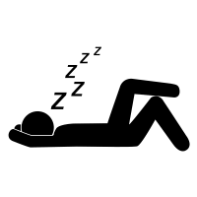




bio-psycho-soziale Strategien
Bewegung Sport Körper-wahrnehmung
Entspannung Stress-bewältigung Schlaf
Ernährung Genuss
Sozialleben Kommunikation
Lebensfreude Interessen Hobbys

Slide 2




Affektiv-soziale Ebene
Schmerz, Gedanken und Gefühle
Bio-psycho-soziales Modell
Schmerzbiographie
Kognitive Ebene
Schmerz als Krankheit
Wissen über Entstehung, Verlauf und Therapie
KOPF

HERZ

HAND
Handlungsebene
Schmerzbewältigungsstrategien im Alltag nutzen

Slide 3
Problempräsentation
Entwicklung einer Problemsicht
Festlegung des Bearbeitungs-gegenstands:
Lernzieldefinition
Lösungs-entwicklung
Vorbereitung der Realisierung

